Slide 1
Právní regulace reklamy
Josef Kotásek

Slide 2
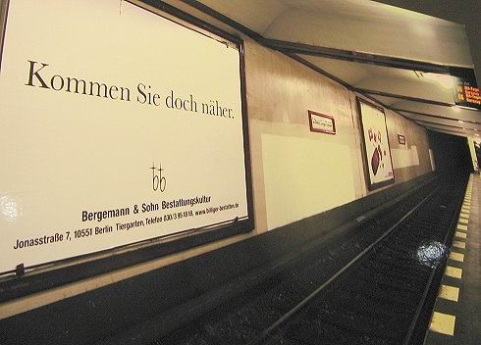
Přistupte blíže

Slide 3
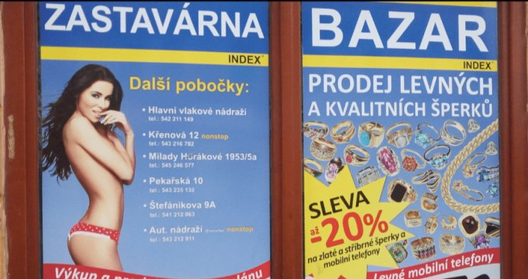
Zastavárna

Slide 4
Systematika regulace reklamy
Soukromé právo
  Nekalá soutěž (občanský zákoník)
Veřejné právo
  Zákon o regulaci reklamy
  Zákon o ochraně spotřebitele (úprava nekalých obchodních praktik)
  Zákon o rozhlasovém a televizním vysílání
  Odvětvové regulace
Samoregulace
  Etický Kodex reklamy Rady pro reklamu

Slide 5
Úprava nekalé soutěže
Generální klauzule | Skutkové podstaty
§ 2976 odst. 1 | Výčet § 2976 odst. 2
Kdo se dostane v hospodářském styku do rozporu s dobrými mravy soutěže jednáním způsobilým přivodit újmu jiným soutěžitelům nebo zákazníkům, dopustí se nekalé soutěže. Nekalá soutěž se zakazuje. | SP s všeobecným ochranným účelem § 2977 Klamavá reklama § 2978 Klamavé označení zboží nebo služby § 2980 (Nepovolená) srovnávací reklama § 2981 Vyvolání nebezpečí záměny § 2986 Dotěrné obtěžování § 2987 Ohrožení zdraví nebo životního prostředí Skutkové podstaty chránící soutěžitele § 2982 OZ Parazitování na pověsti § 2983 Podplácení § 2984 Zlehčování § 2985 Porušení obch.tajemství

Slide 6
Generální klauzule
§ 2976 odst. 1 OZ: 3 kumulativní
Nekalé soutěže se dopustí ten:
1) kdo se dostane v hospodářském styku
2) do rozporu s dobrými mravy soutěže
3) jednáním způsobilým přivodit újmu jiným soutěžitelům nebo zákazníkům

Slide 7
Dobré mravy soutěže
„Pro zjištění, zda předmětné jednání mohlo vůbec naplňovat obecnou skutkovou podstatu nekalé soutěže, musí soud zkoumat, zda je splněna podmínka rozporu s dobrými mravy soutěže (nikoli rozporu s dobrými mravy obecně). Jde o otázku právní, nikoli skutkovou, proto ji řeší soudy podle svého mravního a právního, zákonům odpovídajícího přesvědčení, nikoli znalci“ r NS 32 Odo 59/2005
Notes:
https://www.faire-werbung.ch/wordpress/wp-content/uploads/2018/10/LK1120918.pdf

Slide 8
Dobré mravy v rozhodnutí NS 4554/2017 – 1.
[…] právní norma s relativně neurčitou hypotézou
[…] souhrn společenských, kulturních a mravních norem, jež v historickém vývoji osvědčují jistou neměnnost, vystihují podstatné historické tendence, jsou sdíleny rozhodující částí společnosti a mají povahu norem základních
Nutná modifikace […] právě proto, že se uplatňují v hospodářské soutěži, tj. v prostředí, kde cílem je na trhu se prosadit, […] , což předpokládá jistou míru agresivity a „podnikatelské vychytralosti“
[…] třeba vždy dodržet korektní a soutěžně přijatelné metody
Platí, že „určité jednání, jež jest o sobě bezvadné, může se státi z hlediska dobrých mravů soutěže závadným, bylo-li předsevzato za jistých okolností nebo v určité konstelaci“

Slide 9
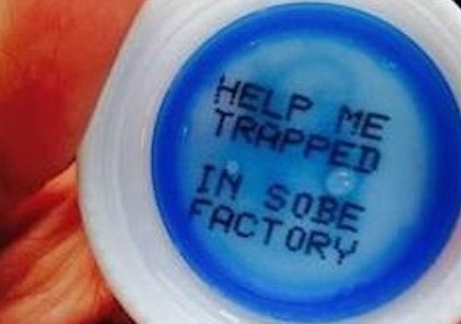
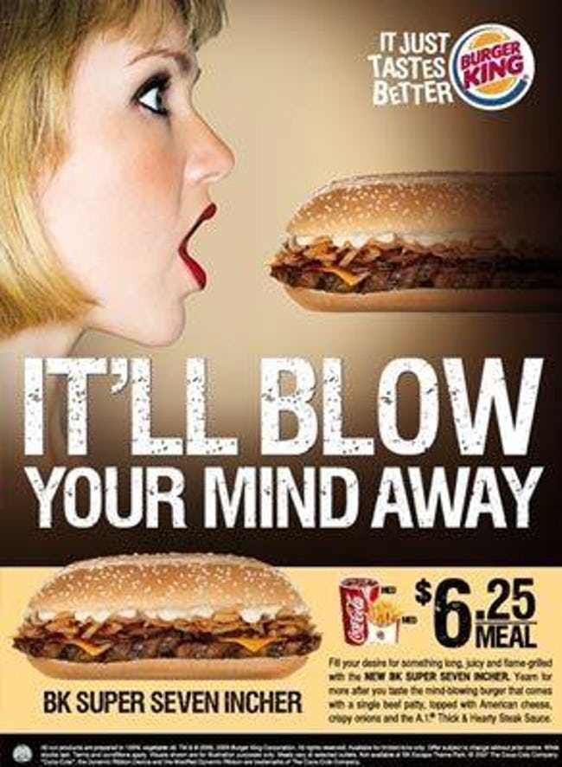
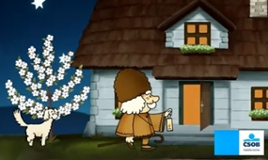
Dobré mravy ve sporných případech
Notes:
Zdraoj: https://www.asa.org.uk/news/top-10-most-complained-about-ads-from-2017.html
https://www.ranker.com/list/subliminal-advertising-messing-with-your-head/justin-andress
https://www.m-journal.cz/aktuality/slovenska-rada-pro-reklamu-zamitla-stiznost-na-zneuziti-dedecka-vecernicka-v-reklame-csob__s288x7963.html

Slide 10
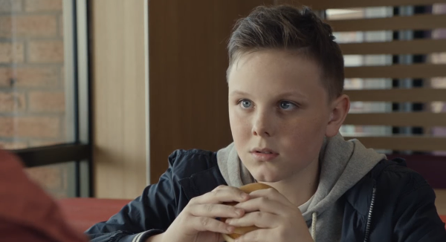
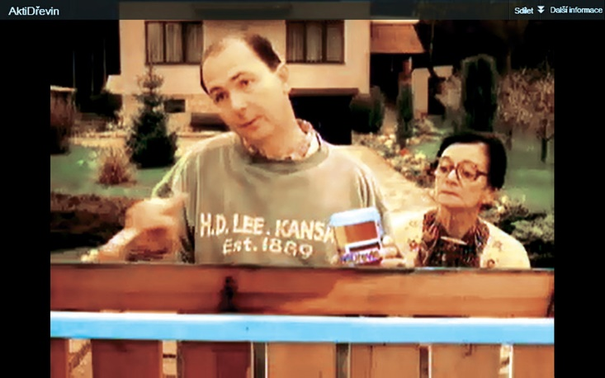
Dobré mravy ve sporných případech
asa.org.uk: „McDonald’s produced a TV ad featuring a boy and his mother talking about his dead father. From the conversation, the boy became visibly upset as he found few similarities between him and the father that his mother described. Ultimately, he found comfort when she told him that both he and his father loved McDonald’s Filet-O-Fish burger. The ad attracted criticism that it was trivialising grief, was likely to cause distress to those who have experienced a close family death and was distasteful to compare an emotive theme to a fast food promotion. The fast food chain issued an apology and pulled the ads“.
Notes:
Zdraoj: https://www.asa.org.uk/news/top-10-most-complained-about-ads-from-2017.html

Slide 11

Dobré mravy ve sporných případech
Notes:
Zdraoj: https://www.asa.org.uk/news/top-10-most-complained-about-ads-from-2017.html

Slide 12
„Soudcovské“ skutkové podstaty I
Generální klauzule - § 2976 odst. 1 OZ:
Porušení norem veřejného práva: ZOS, ZRegRek, ZOHS, ZoPotr, ZRTV…
Porušení norem soukromého práva: ochrana osobnosti
Autority v reklamě (politici)
Podprahová reklama
Skrytá reklama
Neoznačení reklamní části
Product placement v rozporu s ZRTV

Slide 13
„Soudcovské“ skutkové podstaty II
Guerilla marketing
Kafeefahrten
Podnákladové ceny
Zabraňovací soutěž
Přetahování zaměstnanců či zákazníků od konkurence
Zneužití know-how
Vázané obchody a diskriminační praktiky
Sexistická reklama

Slide 14
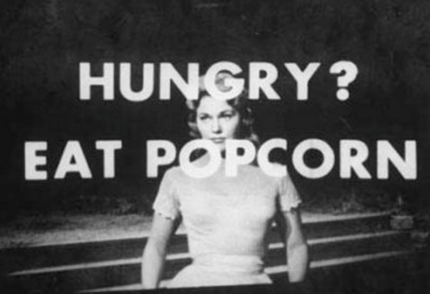
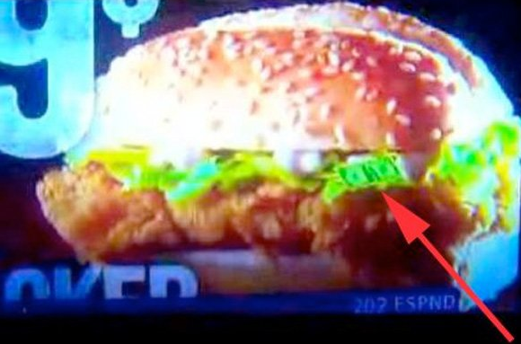
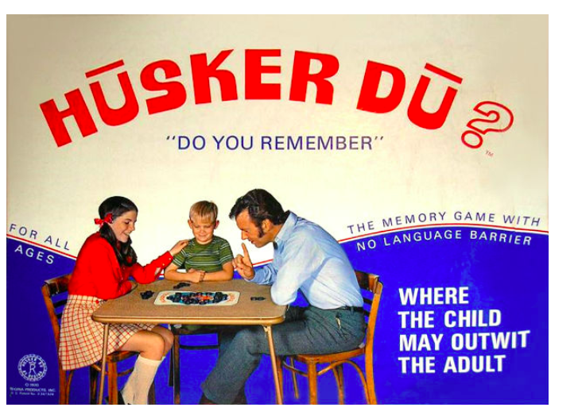
Podprahová reklama (pod 50 milisekund)
Notes:
http://www.uni-bielefeld.de/Universitaet/Einrichtungen/Zentrale%20Institute/IWT/FWG/Wahrnehmung/werbung.html

Slide 15
Sporné: Meta-tagging
zneužívání algoritmu vyhledávačů tím, že v části HTML kódu (meta-tagu) jsou obsažena klíčová slova (například firma konkurence či dokonce ochranná známka
výsledek vyhledávání ovlivní spotřebitele a ten se potenciálně dostane na stránky jež vůbec neměl v úmyslu navštívit
Obsoletní problém: velké vyhledávače meta-tagy ignorují?
Nutno zohlednit v rámci SEO (Search Engine Optimization) uzpůsobení webových stránek takovým, aby byl jejich obsah vhodný pro automatické zpracování internetových vyhledávačů s cílem zajistit větší návštěvnost

Slide 16
Sporné: Typosquatting
nekalé dosažení zvýšeného počtu zákazníků, kteří navštíví webovou stránku omylem.
Příklad: The New York Times používal doménové jméno svého konkurenta v podobě s chybějícím písmenem „t“ na konci (washingtonpos.com)
Notes:
JANSA, Lukáš. Cybersquatting a jeho podoby. In: Právo IT [online]. 22. 9. 2008. [cit. 2015-09-14]. Dostupné z: http://www.pravoit.cz/article/cybersquatting-a-jeho-podoby. Dušková, D. Nekalá soutěž na intenetu, DP, UK Praha

Slide 17
Linking
Ticketmaster vs. Tickets.com.
žalovaný, společnost Tickets.com, provozovala stránky s obdobným obsahem jako žalobce; neprodávala však lístky na všechny události, které na svých webových stránkách prezentovala.
Pokud šlo o události, k nimž měl výhradní právo prodeje žalobce, umístila žalovaná k příslušné události odkaz na webovou stránku žalobce. Jednalo se však o deep link směřující mimo domovskou stránku žalobcovy website, konkrétně na webové stránky týkající se vybraných událostí (odvedla tedy zákazníky přímo „ke zdroji“)
Notes:
Dušková, D. Nekalá soutěž na intenetu, DP, UK Praha

Slide 18
Praktické obtíže při určení referenční skupiny
Referenční skupina, zvláště zranitelní spotřebitelé
Časové aspekty
Nemožnost přesné simulace spotřebitelského rozhodnutí
Temptation of hindsight
Projekce soudu

Slide 19
Průměrný spotřebitel jako referenční skupina
Empirický v. normativní model
Normativní model:
  Francouzský přístup (spotřebitel projevující alespoň bazální míru snahy a obezřetnosti)
  Německý přístup (spotřebitel nepoučený a nestarající se, s nízkými znalostmi, vlastnostmi a schopnosti, bez zájmu)
  ESD Libertel (C -104/01) - the average consumer, reasonably
  well-informed and reasonably observant and circumspect
  ESD Gut Springenheide and Tusky (C-210/96) reasonably well-informed and reasonably observant and circumspect, without ordering an expert's report or commissioning a consumer research poll

Slide 20
Případy z praxe
Mars
Doba kamenná je pryč
Lifting
Clinique

Slide 21
Posuzování klamavosti ve zvláštních případech
Práce .cz a sprace.cz
při posuzování zaměnitelnosti obou doménových jmen třeba vycházet z hlediska „průměrného uživatele internetu“, který je věci znalým spotřebitelem a který si je vědom důležitosti každého znaku použitého v označení doménového jména. Soud má za to, že písmeno „s“ v daném případě postačí jako dostatečný rozlišovací znak u VS Nc 1098/2001

Slide 22
Empirický model – výhoda a nevýhody
Relativní přesnost
Finančně a časově náročné
Eliminuje nebezpečí soudcovských projekci
Nemožnost „výchovného působení soudu“
Nakonec stejně „normativní rozhodnutí“ – nelze chránit všechny (vždy nějaké procento zákazníků bude oklamáno i zjevně barnumskou reklamou)

Slide 23
Nekalá soutěž před ústavními soudy
Skutkový stav: „Křížový výslech“ dne 29. 12. 2006 stěžovatel na dotaz moderátora: "Mimochodem, co soudíte o tom, že K. B. má nahradit H. V. v muzikálu? Je to stejná kategorie?" uvedl: "A tak to se vůbec nedá srovnat. To je jako, když budete srovnávat Mercedes a Trabant. To je nesrovnatelný.". A k otázce účinkování K. B. v muzikálu Hello, Dolly! uváděném na Nové scéně v Bratislavě stěžovatel uvedl: "I když se K. B. stavěla, že přijde muzikál zachránit, opak se bohužel stal pravdou ...", a na reakci moderátora "vlastně ho potopila", pak dodal: "vlastně ho potopila tímhle způsobem. ÚS sp. zn. I.ÚS 823/11, ze dne 06.03.2012

Slide 24

Love, peace and nekalá soutěž
Vždy je třeba zkoumat charakter příslušného projevu jako celku (nikoliv jednotlivé výroky izolovaně), a to s ohledem na cíle, které daný projev sledoval. Pokud se projev jako celek, resp. inkriminovaný výrok týká věcí veřejných, je ochrana nekalé soutěže zeslabena, ba dokonce může být zcela vyloučena.
Stěžovatel je ke své manželce vázán osobní a emoční vazbou, a proto nešlo zcela jednostranně posoudit tento vztah jako vztah manažera, klientky a konkurentky. Nelze jej proto sankcionovat, že se při moderátorem podsunuté otázce na srovnání manželky a žalobkyně neoprostil od tohoto citového pouta, určujícího pro individualitu člověka. Právě ono totiž vysvětluje a ospravedlňuje, proč stěžovatel, zcela bezprostředně, pronesl, byť jakkoliv jednostranný, názor, že se s jeho manželkou nemůže nikdo (a to ani žalobkyně) srovnávat. Manželství, resp. partnerské vztahy představují samotné jádro lidského společenství, a proto by jejich význam neměl být zásadně srovnáván s žádným jiným poutem [obdobně viz 6 BVerfGE 55, (1957)], rozhodně ne pak s obchodněprávním vztahem manažera a klienta.

Slide 25
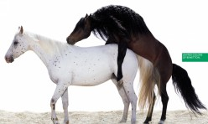


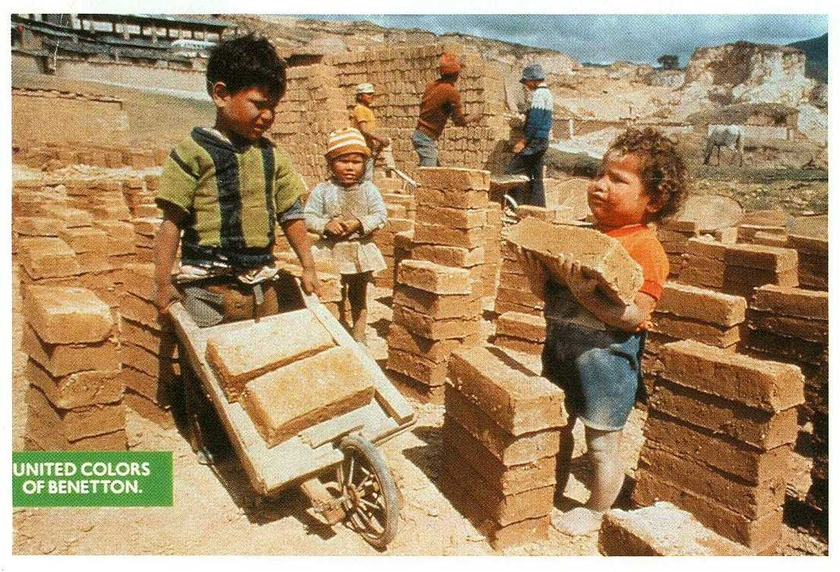

Benetton
Notes:
Toscani

Slide 26

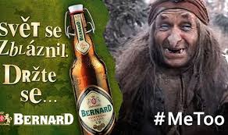
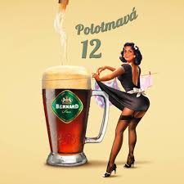
Benetton po česku?
Notes:
https://ekonomika.idnes.cz/bernard-metoo-kampan-new-york-times-pivovar-fzm-/ekonomika.aspx?c=A180503_140106_ekonomika_fih
https://ekonomika.idnes.cz/foto.aspx?r=ekoakcie&c=A170614_135442_ekoakcie_fih&foto=FIH6bf730_Standa_03.png
https://www.bernard.cz/cs/v-akci/reklamni-kampane/4.shtml

Slide 27
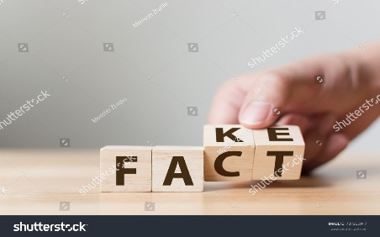
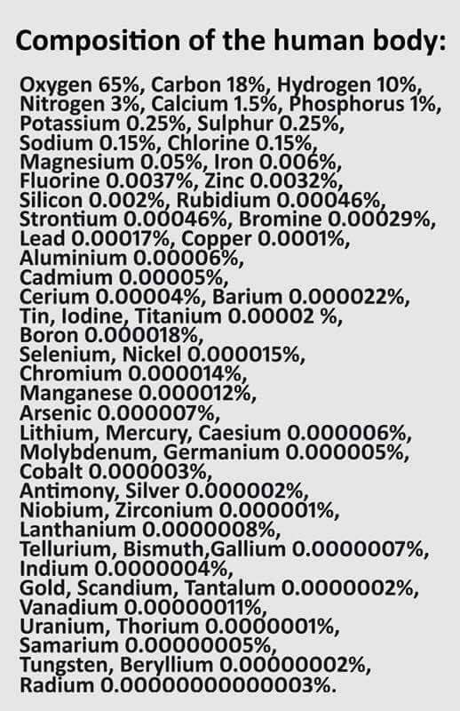
Klamání pravdivým údajem
Kontext sdělení
„člen advokátní komory“

Slide 28
Srovnání v reklamě
Abstraktní
Systémová
Opěrná
Osobní
Vnitřní

Slide 29
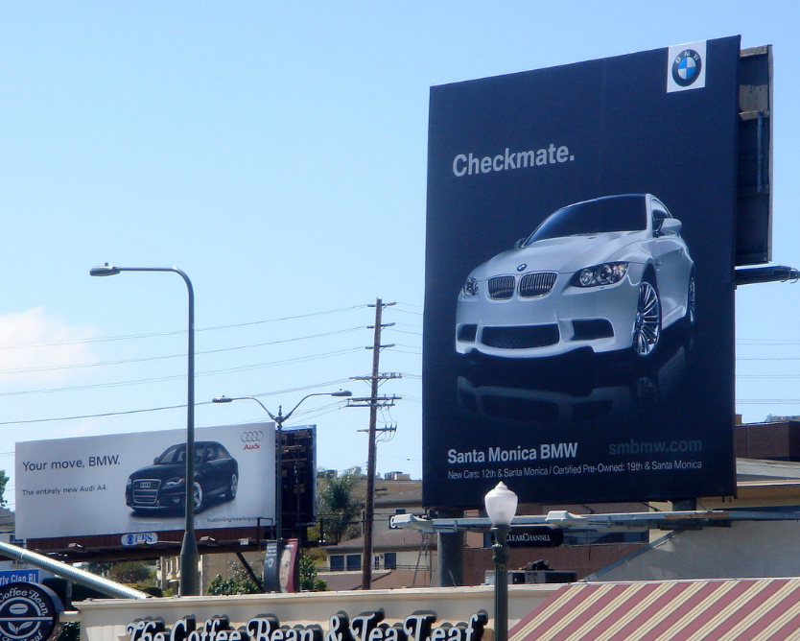
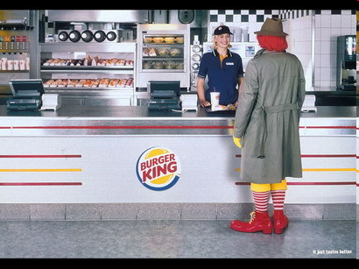
Srovnávací reklama v § 2980 OZ
Srovnávací reklama přímo nebo nepřímo označuje jiného soutěžitele nebo jeho zboží či službu.

Slide 30
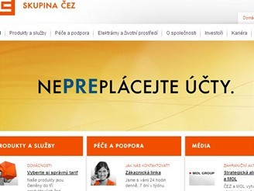
Srovnávací reklama z pohledu marketingu
často emočně vypjatá
menší důvěryhodnost
  (nemo iudex in causa sua)
misidentification of brands

Slide 31
Nároky z nekalé soutěže
§ 2988 Osoba, jejíž právo bylo nekalou soutěží ohroženo nebo porušeno, může proti rušiteli požadovat, aby se nekalé soutěže zdržel nebo aby odstranil závadný stav. Dále může požadovat přiměřené zadostiučinění, náhradu škody a vydání bezdůvodného obohacení.
§ 2989 (1) Právo, aby se rušitel nekalé soutěže zdržel nebo aby odstranil závadný stav, může mimo případy uvedené v § 2982 až 2985 uplatnit též právnická osoba oprávněná hájit zájmy soutěžitelů nebo zákazníků.

Slide 32
Kdo může žalovat ve sporech z nekalé soutěže
Soutěžitel
Spotřebitel
Kvalifikovaná právnická osoba

Slide 33
Samoregulační mechanismy v reklamě
Nejvýznamnější samoregulační entitu v reklamní branži u nás : Rada pro reklamu se svým Kodexem reklamy.
Rada 1994, člen Evropské asociace pro samoregulaci reklamy
samoregulační entity (Werberat v SRN a Rakousku, Schweizerische Lauterkeitskommission (SLK) ve Švýcarsku).
Arbitrážní komise, Nálezy, veřejně dostupné
Stížnost, formulář na webu, limity samoregulace, starý kodex
Notes:
http://www.rpr.cz

Slide 34
Regulace reklamy ve veřejném právu – vybrané otázky
Product placement
Alkohol
Tabák
Sexistická reklama
Hazardní hry
Služby v pohřebnictví
Zbraně a střelivo

Slide 35
Orgány dozoru
Orgány příslušnými k výkonu dozoru nad dodržováním tohoto zákona jsou a) Rada pro rozhlasové a televizní vysílání,
b) Státní ústav pro kontrolu léčiv, c) Ministerstvo zdravotnictví,
d) Ústřední kontrolní a zkušební ústav zemědělský, e) Ústav pro státní kontrolu veterinárních biopreparátů a léčiv, f) Úřad pro ochranu osobních údajů pro nevyžádanou reklamu šířenou elektronickými prostředky (nekalá OP), g) Státní zemědělská a potravinářská inspekce, h) celní úřady, i) krajské živnostenské úřady v ostatních případech.

Slide 36
Product placement
Směrnice 2007/65/ES o audiovizuálních mediálních službách
a) v kinematografických dílech, ve filmech a seriálech vytvořených pro televizní vysílání nebo pro audiovizuální mediální služby na vyžádání, ve sportovních a zábavných pořadech, a to za podmínky, že se nejedná o pořady pro děti, nebo
b) v případech, kdy se neprovádí žádná platba, ale pouze se bezplatně poskytuje určité zboží nebo služby, zejména rekvizity nebo ceny pro soutěžící s cílem zařadit je do pořadu.

Slide 37
Product placement II
Nesmějí přímo nabádat k nákupu nebo pronájmu zboží nebo služeb nebo nepatřičně zdůrazňovat umístěný produkt
Ne tabák nebo léčiva na předpis
Zřetelné označení jako pořad obsahující umístění produktu
Více § 53a ZRTV

Slide 38
Regulace reklamy na alkohol
Reklama na alkoholické nápoje nesmí a) nabádat k nestřídmému užívání alkoholických nápojů anebo záporně či ironicky hodnotit abstinenci nebo zdrženlivost, b) být zaměřena na osoby mladší 18 let, zejména nesmí tyto osoby ani osoby, které jako mladší 18 let vyhlížejí, zobrazovat při spotřebě alkoholických nápojů nebo nesmí využívat prvky, prostředky nebo akce, které osoby mladší 18 let oslovují, c) spojovat spotřebu alkoholu se zvýšenými výkony nebo být užita v souvislosti s řízením vozidla, d) vytvářet dojem, že spotřeba alkoholu přispívá ke společenskému nebo sexuálnímu úspěchu,e) tvrdit, že alkohol v nápoji má léčebné vlastnosti nebo povzbuzující nebo uklidňující účinek anebo že je prostředkem řešení osobních problémů, f) zdůrazňovat obsah alkoholu jako kladnou vlastnost nápoje.

Slide 39
Sexistická reklama
ZRegRekl
Reklama nesmí být v rozporu s dobrými mravy, zejména nesmí obsahovat jakoukoliv diskriminaci z důvodů rasy, pohlaví nebo národnosti nebo napadat náboženské nebo národnostní cítění, ohrožovat obecně nepřijatelným způsobem mravnost, snižovat lidskou důstojnost, obsahovat prvky pornografie, násilí nebo prvky využívající motivu strachu. Reklama nesmí napadat politické přesvědčení.

Slide 40
Hazardní hry
ZRegRekl § 5j (1) Reklama na hazardní hru podněcující k účasti na hazardní hře nesmí obsahovat sdělení, z něhož lze nabýt dojmu, že účast na hazardní hře může být zdrojem finančních prostředků obdobným získávání příjmů ze závislé, samostatné nebo jiné obdobné činnosti. (2) Reklama na hazardní hru nesmí být zaměřena na osoby mladší 18 let, a to zejména v podobě zobrazení těchto osob nebo užitím prvků, prostředků nebo akcí, které takové osoby převážně oslovují. (3) Reklama na hazardní hru musí obsahovat sdělení o zákazu účasti osob mladších 18 let na hazardní hře a viditelné a zřetelné varování tohoto znění: „Ministerstvo financí varuje: Účastí na hazardní hře může vzniknout závislost!“.

Slide 41
Reklama na služby v pohřebnictví
Reklama na provozování pohřební služby, na provozování krematoria nebo na provádění balzamace a konzervace nesmí být šířena
a) v areálu zdravotnického zařízení a zařízení sociálních služeb,
b) adresnou formou, zejména prostřednictvím dopisů, letáků nebo elektronickou poštou, nebo
c) v souvislosti s informováním o smrti.

Slide 42
Regulace reklamy na zbraně a střelivo
Reklama na střelné zbraně a střelivo může být šířena jen
a) odborníkům a podnikatelům v oblasti výroby a prodeje střelných zbraní a střeliva,
b) v prostorách, v nichž se střelné zbraně nebo střelivo vyrábí, nabízí, prodává, užívá a vystavuje nebo v nichž dochází k uzavírání smluv na dodávky střelných zbraní a střeliva, nebo
c) v odborných publikacích a periodickém tisku zaměřených obecně na problematiku střelných zbraní a střeliva a v dalších tištěných materiálech určených pro prodejce a držitele střelných zbraní a střeliva.

